Slide 1
第三章 秦、汉法律史
中国法律史·古代

Slide 2
一、秦朝的建立
公元前221年秦王嬴政统一六国建立第一个中央集权制封建国家。先后统一政令，统一度量衡，统一文字并 进行军事扩张。公元前207年灭亡。
二、秦的立法概况
（一）、主要立法思想
１、法令由一统：有二层含义，一是全国都要实行统一的法律令；二是最高立法权属于皇帝
２、事皆决于法：秦始皇规定“以吏为师”，“以法为教，”凡事皆有法式。
３、以刑杀为威：表现在法网严密和严刑重罚， 这是商鞅重刑主义思想的继续和发展。

Slide 3
重刑主义的发展：韩非子、李斯
后期法家的法、势、术合一。
重刑主义又称重典主义，是指以严刑酷罚、轻罪重刑和原心论罪等为主要特征的刑罚思想。重刑主义是古代社会刑罚思想的一大特色，世界各国概莫能外。在中国古代社会，重刑主义“源远流长”，并且对近现代社会产生了深刻的影响。

Slide 4
重刑主义的特点
（一）轻罪重刑。重刑主义强调“轻罪重刑，一断于法，以刑去刑，以杀去杀”，其道理是：“立君之道，莫广于胜法；胜法之务，莫急于去奸，去奸之本，莫深于刑严。”（《商君书》）“禁令刑罚，所以威心。心畏以刑，不可不严。”（诸葛亮）
（二）用刑严酷。严刑峻罚、惩办威吓，同轻罪重刑、一断于法是彼此补充，相互一致的。既然统治者认为“以刑去刑”，那么用刑上势必严苛、残酷。正是在这种思想指导下，拷问和体罚成了我国古代刑罚制度的突出特点。鞭、扑刑种变为刑讯的手段和方法，而且自南北朝后，笞、杖还变成其他刑种的附加刑，往往使囚人杖下致残，甚或丧命。

Slide 5
（三）刑种繁多。中国古代社会刑种繁多，实际上是附随在“轻罪重刑”、“严刑峻罚”思想上而产生出来的配套产物。到了秦朝，刑罚制度进一步完善，并且有了生命刑、身体刑、徒刑、流刑、财产刑和身份刑的明确区分，但出于重刑主义的目的，生命刑、身体刑进一步细化，名目繁多。
（四）原心论罪。韩非主张权势必须集中在君主手里，君主应该“擅势”，集大权一身，甚至可以随心所欲，一言一行都是所谓“金科玉律”，不准改动，当然包括原心论罪，法外用刑。

Slide 6
（二）秦朝的法律内容：
以1975年云梦睡虎地秦墓的发掘秦简共1155支为例，秦代法律主要包括：
１、《秦律十八种》：主要包括刑事、民事、经济、行政方面的法律法规。
２、《效律》：是核验县和都官物资帐目有关制度的规定。
３、《法律问答》：共187条，主要采用答问对秦律的条文、术语与立法意图进行具有法律效力的解释。
４、《封诊式》是关于审判原则以及对案件进行调查、勘验、审讯、查封等方面的规定和案例。
５、《秦律杂抄》行政法规。
6、《为吏之道》规定为官的准则及具体的行政要求。

Slide 7
（三）、秦朝的法律形式
１、律：商鞅改法为律，律自秦始。
２、诏令：命、制、令、诏，从法律意义上讲， 没有什么区别。制，多用于皇帝对某件事的批定，但作为一种法律形式，通常用令。
３、式：程式、格式，是审理案件程序的司法规则或文书程式
４、法律答问。
５、廷行事：秦中央政府汇编典型案例，形成固定判例，用以比附解决同类的案件。

Slide 8
三、秦律的基本内容
（一）刑事法律
1、刑罚的种类
（1）死刑：
A、具五刑：指“先黥、劓、斩左右趾，笞杀之，枭其首，菹其骨肉于市，其诽谤詈诅者，又先断舌，故谓之具五刑”这是一种以极 端残忍的肉刑与死刑并用 的刑罚。
B、族诛：即因一人犯罪而诛灭其亲属。
C、定杀：即投入水中使其淹死。
D、阬：即活埋。
此外，还沿用了秦朝以前的死刑手段

Slide 9
（2）肉刑：秦朝除沿用过去的墨、劓、剕、宫、笞以外，还广泛使用肉刑和劳役并用的刑名。
（3）作刑（徒刑）：城旦舂 、 鬼薪白粲 、隶臣妾 、司寇
（4）迁，把罪犯迁到边远地区的刑罚。
（5）赀，罚款。
（6）淬，即训诫。

Slide 10
 | 城旦舂 | 鬼薪白粲 | 隶臣妾 | 司寇 | 候
起诉权（可否起诉他人） | 无 | 无 | 有 | 有 | 有
轻判权（如再犯，自首是否获得轻判） | 无 | 无 | 有 | 有 | 有
免罪权（如捕获盗铸铜钱死罪犯） | 2人免为庶人 | 2人免为庶人 | 3人免为庶人 | 3人免为庶人 | 3人免为庶人
私人财产 | 无 | 无 | 有 | 有 | 有
私人时间 | 无 | 无 | 有 | 有 | 有
人身支配权 | 国家所有 | 国家所有 | 私人/家族所有 | 私人/家族所有 | 私人/家族所有
刑期 | 无期 | 无期 | 有期 | 有期 | 有期

Slide 11
2、秦朝的主要罪名：
（1）不敬皇帝罪
（2）诽谤与妖言罪
（3）盗窃罪
（4）贼杀伤罪
（5）盗徙封罪：偷偷地移动田标。
（6）以古非今罪：以过去的事例，指责现时的各项政策和制度。
（7）妄言罪，就是指煽动反对或推翻秦朝统治的
（8）非所宜言罪，就是说了不应该说的话
（9）投书罪，就是投递匿名信
（10）乏徭罪，就是逃避徭役
（11）不得兼方、不验罪：打击迷信行为

Slide 12
3、秦律关于定罪量刑的原则：
（1）刑事责任年龄的规定：秦以身高确定责任年龄，不同性别有不同的规定，男高6尺5寸以上，女子6尺寸以上，负刑事责任，大约15、16岁为成年。
（2）区分有无犯罪意识，并以此作为认定是否构成犯罪的标准。
（3）区分故意和过失。故意叫“端”，过失叫“不端”。故意从重，过失从轻。
（4）合并论罪，在数罪并发的情况下，将数罪合并 一起处罚的原则。
（5）共犯加重，凡五人以上的共同犯罪或集团犯罪加重处罚、
（6）自首减刑，“自出”处刑轻，“其得”处刑重、
（7）诬告反坐，即对故意捏造事实，向司法机关控告他人，使无罪者入于罪，使罪轻者入于重罪者，依律处以相应的刑罚，即“罪其罪”。
（8）秦实行有罪推定。

Slide 13
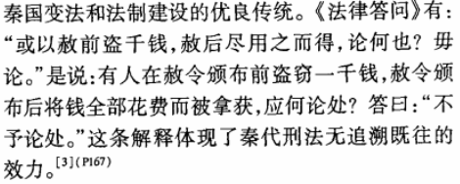
法的溯及力

Slide 14
（二）、经济法的进一步发展
1、关于自然资源保护方面：
（1）春2月，不准砍伐木材，不准堵塞水道。
（2）不到夏天，不准烧草做肥料，不准捉取幼兽，鸟类等。
2、关于农业生产管理方面，规定下了及时雨和谷物抽穗时，要书面上报。遇到灾害，也要上报。关于畜牧业管理方面，规定每年定期评比耕牛。
3、关于官营手工业管理方面，对产品的品种、规格、质量、定额、劳动力调配方法、徒工培训等都做了具体而又明确的规定。
4、关于市场贸易管理方面，对价格、质量标准都有规定。

Slide 15
四、司法制度
（一）司法机构
1、中央司法机关
（1）秦朝皇帝掌管最高司法权。
（2）设有“廷尉”，为最高司法审判机关。
2、地方司法机关
（1）郡守、县令兼当地司法长官。
（2）乡设有啬夫、三老、游徼等乡官，负责本地治安和调解工作。

Slide 16
（二）诉讼审判制度
1、起诉制度
秦朝的诉讼形式大体有三种：
（1）官吏纠举犯罪，提起诉讼，类似于今天的公诉人。
（2）告诉，是平民当事人赴官府告发被告，类似于今天的自诉人。其中，自诉又分为“公室告”和“非公室告”。
“贼杀伤，盗他人为公室告”，有审判权的官府必须受理，这类自诉受国家保护。
“主擅杀、刑、髡其子、臣妾，是谓非公室告”指控告本家庭成员间某些行为的案件，司法机关不受理。若当事人坚持控告，则“告者罪”。
（3）犯人自首，刑事被告主动到官府投案自首

Slide 17
2、 秦朝的审讯制度
（1）审讯前： 司法机关要作“爰书”（立案建档）
（2）审讯的程序：
A、听取当事人口供
B、根据口供中矛盾和不清处提出诘问
C、对多次改口供，不老实认罪者施以刑讯，
（3）审讯后：作出判决并“读鞫”即宣读判决书。当事人若称冤，可请求再审，叫“乞鞫”。可由当事人提出，也可由第三人提出。

Slide 18
秦律体系法治的特点
利益可以交换，原则不容侵犯。
忽略人价值中之多元性。
戒惧防备，偏向负面思考。
相对降低团队中个体之主观能动性。
人与人间之交往真心诚意。
价值观辩证。
思想较为悲观

Slide 19
韩非子·后期法家·秦律思想
难言第三
难言，以“愚者难说”，从社会上下层面阐述对愚智之人难以进言和带来的相关利害问题：
“故度量虽正，未必听也；义理虽全，未必用也。”
“以至智说至圣， 未必至而见受，伊尹说汤是也；以智说愚，必不听，文王说纣是也。”
“则愚者难说也，故君子难言也。且至言忤于耳而倒于心，非贤圣莫能听。”

Slide 20
后期法家·韩非子·法治观
韩非子·有度第六
‘有度’，即有法度。韩非认为‘尊君’是法、术、势学说的中心思想，君王的权术行为等同于治理一国的大法，国家有法即君王有术的重要性，倡臣民都专一于君王的意志；且以道家无为学说得论，君王只要“因法数”即“任势”就能达到“独制”、“独断”、“上尊而不侵”的目的。
韩非认为‘奉法者强’列举多个历史事件为证，结以‘今皆亡国者，其群臣官吏皆务所以乱而不务所以治也。其国乱弱矣，又皆释国法而私其外，则是负薪而救火也，乱弱甚矣！’。

Slide 21
事断于法：法律调节的广泛性
‘国无常强，无常弱。奉法者强，则国强；奉法者弱，则国弱。’
‘今若以誉进能，则臣离上而下比周；若以党举官，则民务交而不求用于法。故官之失能者其国乱。以誉为赏，以毁为罚也，则好赏恶罚之人，释公行，行私术，比周以相为也。’
‘忠臣之所以危死而不以其罪，则良臣伏矣；奸邪之臣安利不以功，则奸臣进矣。此亡之本也。’
‘法不阿贵，绳不挠曲。法之所加，智者弗能辞，勇者弗敢争。刑过不辟大臣，赏善不遗匹夫。’
‘矫上之失，诘下之邪，治乱决缪，绌羡齐非，一民之轨，莫如法。厉官威名，退淫殆，止诈伪，莫如刑。’
‘刑重，则不敢以贵易贱；法审，则上尊而不侵。上尊而不侵，则主强而守要，故先王贵之而传之。人主释法用私，则上下不别矣。’

Slide 22
君主中心论的法治道德观
韩非认为君主专制的统治力，会受到臣下经由八种手段之一的干涉，进而演化成为奸谋政权者，韩非针对此‘八奸’提出具体的防范作法，为君权建构法家权术管理学说。‘凡此八者，人臣之所以道成奸，世主所以壅劫，失其所有也，不可不察焉。’
同床：臣下借助于君主妻妾。
在旁：借助于君主亲信侍从。
父兄：臣下借助于君主近亲。
养殃：臣下借助于讨好君主之仆员。
民萌：以公财换取民信的臣下。
流行：广招人心与纳养智才于己的臣下。
威强：广招武才彰显军威的臣下。
四方：结交众外培养己势的臣下。

Slide 23
五蠹篇·法治社会观
韩非考量历史进化论，认为要使国家富强，君权巩固，政府一定要除去五种人。“蠹”字意指由内部危损整体的木中之蛀虫，五蠹指五种蛀虫，韩非认为为学者（儒家士人，儒以文乱法，以儒家思想干涉政治）、言谈者（纵横家，游说君王，妄谈外交，却是自身从中牟利）、带剑者（游侠、侠客等，或者墨家钜子，侠以武犯禁，以武力干犯法律）、患御者（逃避征兵的人，影响国防）、商工之民（商人与工匠，不事农耕，囤积居奇，并与农民争利）等，为扰乱政府利益的五种人，必除之。本篇亦为历史上公认的韩非子代表作。
明主之国，无书简之文，以法为教；无先王之语，以吏为师；无私剑之悍，以斩首为勇。

Slide 24
反儒、反士
反对臣下极谏，明确君臣之间严格的等级关系；‘夫非其行而诛其身，君之于臣也；非其行，则陈其言，善谏不听，则远其身者，臣之于君也。’‘夫为人臣者，君有过则谏，谏不听，则轻爵禄以待之，此人臣之礼也。’
贬黜隐士，明确君主与在野的处士的等级关系；

Slide 25
后期法家的法治观
难一第三十六
反对君主“以身为苦”，以德化民，提倡以赏罚和处势治国。典故：自相矛盾。
反对儒家靠推己及人之爱治国，提倡通过“庆赏信而刑罚必”，防止臣重擅主；‘明主之道︰一人不兼官，一官不兼事。’、‘有赏者君见其功，有罚者君知其罪。见知不悖于前，赏罚不弊于后，安有不葬之患？’
反对孔子的礼，提倡不以礼之依违定是非，而以功罪定赏罚；

Slide 26
“罪刑法定主义”，反对大臣之间分谤，强调依法行责事；‘若罪人，则不可救，救罪人，法之所以败也，法败则国乱。若非罪人，则不可劝之以徇，劝之以徇，是重不辜也，重不辜，民所以起怨者也，民怨则国危。’
强调以“势”治国，尊主明法；‘故行之而法者，虽巷伯信乎卿相；行之而非法者，虽大吏诎乎民萌。’
认为治国之忧不在于一用两用，而在于君主是否有“术”。‘主有术，两用不为患；无术，两用则争事而外市，一则专制而劫弑。’

Slide 27
难二第三十七
反对省刑，提出“刑当无多，不当无少”；
反对仁政，提出不能赏无功，必须诛有过；
否定孔子给予文王仁和智的评价；
提出成就功业需要“君臣俱有力”；‘凡五霸所以能成功名于天下者，必君臣俱有力焉。’

Slide 28
秦法治与现代法治观念差异
提出君主只要凭着手中的官职和爵禄就不会“劳于索人”，同时使用大臣时又要始终防范其劫夺和篡弑；
探究国家税入的增加主因为“人为”与天功，而非单纯因为地利；‘入多，皆人为也。若天事风雨时，寒温适，土地不加大，而有丰年之功，则入多。人事、天功二物者皆入多，非山林、泽谷之利也。’
反对君主身先士卒，认为取胜的诀窍在于利用好利恶害的人性，实行信赏必罚。

Slide 29
韩非子认为立国用民，君权务在统一民心，明确建立法制规范，确实执行赏罚。
圣人之治民，度于本，不从其欲，期于利民而已。
刑胜而民静，赏繁而奸生，故治民者，刑胜、治之首也，赏繁、乱之本也。
故治民者，禁奸于未萌；而用兵者，服战于民心。禁先其本者治，兵战其心者胜。圣人之治民也，先治者强，先战者胜。
夫国事务先而一民心，专举公而私不从，赏告而奸不生，明法而治不烦，能用四者强，不能用四者弱。

Slide 30
两汉时代
一、两汉的建立
汉朝（公元前202年～公元220年）是继秦朝之后的大一统王朝，分为西汉、东汉时期，共历29帝，享国四百零七年。
秦末农民起义，刘邦推翻秦后被封为汉王。楚汉争霸，刘邦战胜项羽，于公元前202年称帝建立汉朝，定都长安，史称西汉。
公元8年王莽废汉孺子，定都长安，史称新莽，西汉灭亡。公元25年刘秀重建汉朝，定都洛阳，史称东汉。刘秀统一天下后息兵养民，史称“光武中兴”。

Slide 31
二、立法概况
（一）立法概况
１、汉王国与西汉初期“约法三章”和《九章律》
“约法三章”——杀人者死，伤人及盗抵罪
《九章律》：汉王朝建立后，感“三章之法不足以御奸”，于是命萧何参照秦律，“取其宜于时者”制定《九章律》。 它是在秦律六篇基础上增加了 “户律”、“兴律”、 “厩律”三章，合为九章。
２、《傍章律》、《越宫律》和《朝律》
《傍章律》是叔孙通制定的关于礼仪制度方面的内容
《越宫律》廷尉张汤制定的有关宫庭警卫方面的法律
《朝律》或《朝贺律》御史赵禹制定的有关朝见皇帝的制度礼法（《朝会正见律》）

Slide 32
汉律六十篇
《九章律》：基本内容源于《秦律》，但在秦律六篇《盗律》、《贼律》、《网律》(又称《囚律》)、《捕律》、《杂律》、《具律》的基础上，增加了《户律》、《兴律》、《厩》三篇，合为九篇。因此称为《九章律》。
《九章律》的制定对汉朝以及后世法制发展产生了深远影响：
1.《九章律》主要继承秦律内容，秦朝严酷的刑罚制度被继承使得刑罚制度改革任务任重道远；
2.西汉初期立法者试图纠正秦朝法制的一个重要缺点，即法令数量繁多缺乏体系性。《九章律》作为一部综合性的法典，发挥了法律体系的框架作用。

Slide 33
《越宫律》西汉中期立法活动成果之一。武帝即位后，为加强中央集权，强化君主专制地位，又制定了一系列相关法律。其中汉武帝时，张汤制定的《越宫律》27篇，以规范警卫、宫禁事项。
《朝律》西汉中期立法活动成果之一。汉武帝时期赵禹制定的《朝律》6篇，又名《朝贺律》，主要是朝贺制度方面的专门法律，它进一步规范了臣子朝见君主的礼仪。
《傍章律》西汉初期的立法活动的成果之一。 实际是叔孙通为补充《九章律》所未涉及的官秩、仪品之制，兼采先秦古礼及秦仪所撰《汉仪》，属于朝觐、宗庙、婚丧等方面的礼仪制度

Slide 34
（二）主要法律形式
１、律：是经常适用的、具有稳定性和普遍性的基本法律形式，包括法典和单行法律。
２、令：是皇帝的命令，也叫诏或诏令，是根据特定事件和特定对象临时发布的，其效力比律高，可变更或代替律的规定。
３、科：
（1）判处之意，“科，课也，课其不如法者，罪责之也”
（2）法律文书，“科谓事条”
４、比：是可以用来比照断案的典型判例，又称决事比，与近代类推相似。
５、经义：是汉朝在断案时，如遇律无正条，又无适当判例可依的情况下，便以《春秋》经义附会法律作为断案的根据。（《春秋》决狱）
６、法律解释：盛行于东汉。西汉时有杜周、杜廷年父 子，经他们解释的法律，世称“大杜律”、 “小杜律”。这些解释如符合要求，也被采用为断案的根据。

Slide 35
春秋决狱
《太平御览》六百四十引：乙与丙争吵打架，丙用佩刀刺乙，乙的儿子甲（见此情况）用棍子打丙，却误伤其父。董仲舒认为，甲并非有意打伤父亲，因此以《春秋》许止进药的故事作参考，判甲的行为并不是殴父罪。
杜佑《通典》卷六十九：甲生了儿子乙，却将其送给丙，求丙收养，乙由丙抚养，长大成人。有一天，甲因贪酒，喝醉了，对乙说：“你是我的儿子。”乙很生气，用棍子打了甲二十下。甲因为乙是他亲生，咽不下这口气，就向县官告乙殴父。董仲舒认为，甲对乙有生育但没有养育之恩，已经没有了父子之义。不能判乙犯殴父罪。
班固《汉书》卷七十一、〈隽不疑传〉：汉武帝时，卫太子刘据因巫蛊之祸而自尽身亡，但民间谣传其未死。至汉昭帝时，有人自称卫太子，诣长安北门，群臣束手无策，帝诏公卿将军中二千石杂识视，吏民聚观数万人，真假莫辨。京兆尹隽不疑赶到，依春秋时卫灵公子蒯聩出奔、其孙辄不纳返的先例将其拘捕，春秋决狱至此已演成解决政治疑难的司法手段。

Slide 36
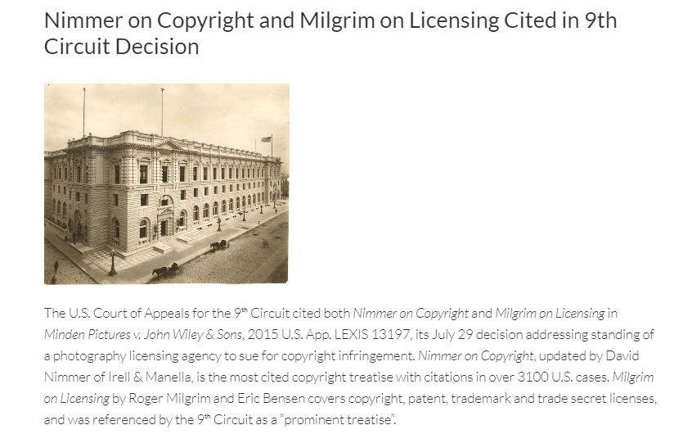
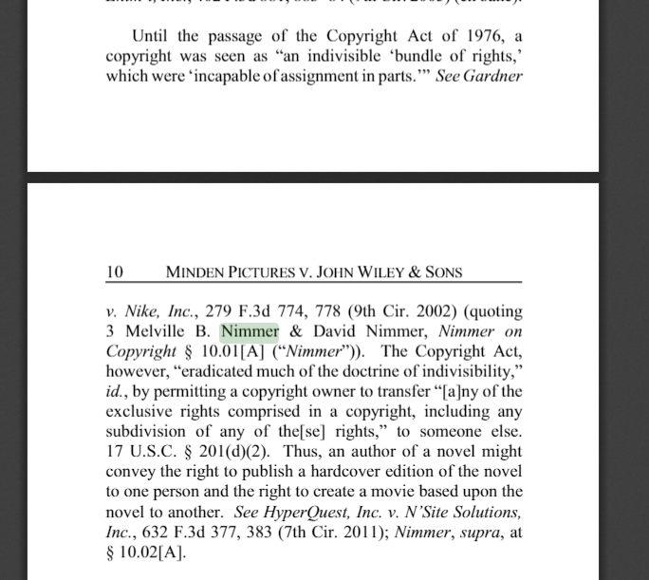
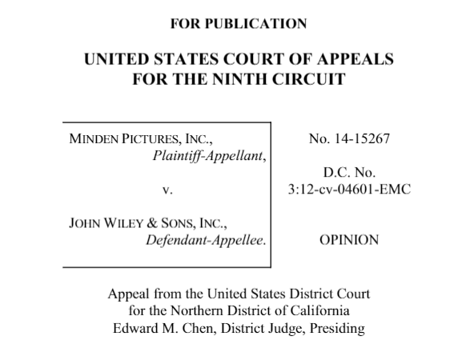

Slide 37
三、刑事立法
（一）指导思想：
１、约法省禁：即法令要简约，刑网要宽疏。
２、德刑并用（礼刑并用）： “礼法并用”、“德主刑辅”汉武帝认为法令只能“诛恶”而不能“劝善”，要想治本，必行“仁义”，就是要把刑和礼结合起来使用。
３、顺天行刑：这一思想由董仲舒提出而被汉武帝采纳， 即在霜降以后，司法机关开始断狱行刑。

Slide 38
二）刑罚适用原则
１、刑事责任年龄（恤刑原则）
汉律直接以年龄确定，而且有最低和最高年龄的区别，这一点为后世封建法采纳。大体分为8 —80；7 —70；或7— 80；10— 80，在此年龄下或上，根据罪行情况，一般都处以轻刑或免刑。
２、关于法律时效和法律有无溯及力的问题（见例子）
３、亲亲得相首匿原则（容隐原则）：
“父为子隐，子为父隐，直在其中”
“自今子首匿父母，妻匿夫，孙匿大父母， 勿坐。其父母匿子，夫匿妻，大父母匿孙，罪殊死，皆上请廷尉以闻”

Slide 39
恤刑制度
汉书·刑法志
八议：
议亲，即皇亲国戚；
议故，即皇帝的故旧；
议贤，即德行修养高的人；
议能，即才能卓越的人；
议功，即功勋卓著的人；
议贵，即三品以上的官员和有一品爵位的人；
议勤，即勤谨辛劳的人；
议宾，即前朝国君的后裔被尊为国宾的；

Slide 40
恤刑制度
三刺：壹刺曰讯羣臣，再刺曰讯羣吏，三刺曰讯万民。
清·孙诒让·《正义》：“三刺者，问众以当杀与否，是刑与宥不可豫定。
三宥、三赦：一宥曰不识，再宥曰过失，三宥曰遗忘。一赦曰幼弱，再赦曰老旄，三赦曰蠢愚。
汉·郑玄：识，审也。不审，若今仇雠当报甲，见乙，诚以为甲，而杀之者。

Slide 41
汉书·孔光传：论溯及力
时定陵侯淳于长坐大逆诛，其小妾以长事未发觉时弃去，已更嫁。用长事发，丞相方进以为：“令，犯法者各以法时律令论之，明有所讫也。长犯大逆时，其妾为长妻，已有当坐之罪，与身犯法无异。后乃弃去，于法无以解。请论。”
光以为：“大逆无道，父母妻子皆弃市，欲惩后犯法者也。夫妇之道，有义则合，无义则离。长未自知当坐大逆之法，而弃去其妾，已更嫁，义已绝，而欲以为长妻论杀之，名不正，不当坐。”有诏“光议是”。

Slide 42
４、先自告除其罪即自首
（1）先自告除其罪（谋反罪除外）
（2）一人犯数罪，只免自告之罪
５、上请原则
如贵族官僚犯罪，治狱之吏通常须上请皇帝裁决，然后再下法司。凡上请一般都会减免刑，从而体现封建贵族的特权。
上请的范围 ：从令郎中到600石到墨绶长吏均属上 请之列

Slide 43
（三）刑罚制度
１、死刑 沿用前朝的枭首、腰斩、弃市，同时出现“殊死”， 即斩首。
２、其他刑（改良旧五刑）
初期沿用秦制，汉初为墨、劓、非、宫、笞
文景刑制改革后为宫、斩右趾、笞
３、徒刑， 髡钳城旦舂、鬼薪白粲、司寇、罚作， 出现“顾山”，即女子犯罪，定罪后 放回家，每月出三百钱

Slide 44
（四）汉文、景帝刑罚改革 1、改革的背景：必要性和可能性
2、改革的过程与内容
起因：缇萦上书
内容：
黥刑——髡钳城旦舂
劓刑——笞300（文帝）——笞200（景帝）——笞100
斩左趾——笞500（文帝）——笞300 （景帝）——笞200
斩右趾——弃市
汉书·刑法志：当斩右止者，及杀人先自告，及吏坐受赇枉法，守县官财物而即盗之，已论命复有笞罪者，皆弃市

Slide 45
《箠令》：规定笞杖长5尺，面宽1寸，末端厚半寸，以竹板制成，削平竹节以及受刑部位及中途不得换人
3.文景刑制改革的意义
文景时代的刑罚制度改革，在中国法制史上具有重大的进步意义，这标志着古代刑制由野蛮进入较文明时代的转折点，也为奴隶五刑向封建时代新五刑过渡奠定了基础。

Slide 46
（五）汉律下的主要罪名
1、危害专制中央集权制的犯罪：
（1）“阿党附益”罪。即诸侯有罪，傅相不举奏为阿党，中央朝 臣外附诸侯为附益。
（2）事国人过律罪。即诸侯王每年役使吏民超过限额。
（3） 非正罪。即非嫡系正宗而继承爵位要免为庶人。
（4）僭越罪。两汉的器用、服饰等，诸侯、臣下各有规制，“逾制”即构成本罪。
（5）出界罪。即诸侯擅自出越其封国国界《出界律》。
（6）漏泄省中语罪。即泄露朝廷机密事宜。

Slide 47
2、加强君主专制，严防臣下专权方面的犯罪
（1）欺谩、诋欺、诬罔罪。
（2）非议诏书、毁先帝罪。
（3）怨望诽谤政治罪。
（4）左道罪：左道，就是邪道，以左道蛊惑民众者依 律处死刑。
（5）废格诏书罪：官吏不执行皇帝诏令。

Slide 48
3、维护皇帝尊严，保障皇帝安全方面，
（1）不敬、大不敬罪。就是对皇帝轻蔑失礼。
（2）阑入宫门罪。即无凭证擅自进入宫殿。
4、镇压农民反抗，维护地主阶级专政方面，
（1）大逆无道罪。
（2）群饮罪。（周公诫康叔：“群饮，汝勿佚，尽执拘以归于周，予其杀。”）
（3）首匿罪：首匿，指主谋藏匿罪人。
（4）通行饮食罪：即为起义农民通情况，当向导，提供饮食。
（5）见知故纵罪：即见有人犯法，必须举告，否则，即为故纵，依律与之同罪。

Slide 49
四、民事立法
（一）民事行为能力的年龄规定
汉初，法律规定男子23岁就要登记为公家服徭役至56岁，景帝二年改为20岁开始。
（二）所有权
1、颁布“田律”“田令”“田租税律”等法律对公私土地所有权加以保护。
2、保证“官田”和“私田”的租税收入。
3、关于拾得遗失物的规定。

Slide 50
《尚书·周书·费誓》 “马牛其风，臣妾逋逃，勿敢越逐……乃越逐，不复，汝则有长刑。”
桓谭·《新论》：“窥宫者膑，拾遗者刖，曰：为盗心焉。”
郑众·注《周礼》：若今（汉）时得遗物及放失六畜，持诣乡亭县廷，大者公之，大物没入公家也。小者私之，小物自畀也。

Slide 51
（三）契约关系
1、买卖契约：叫“券书”凡买卖关系确立，都要订立契约各种买卖契约格式大体一致， 包括买卖日期、标的、价钱、双方的 姓名、见证人。
2、债务契约：关于借贷方面的法律，主要是保护债权人的利益不受损失，规定债务人违期不还要承担法律责任，并同时按法定利率支付。
《汉书·宜元六王传》曾载宪王刘钦之舅父张博负债累累，上书宪王：“负责数百万。愿王为偿。”后王投书曰：“今遣有司，为子高偿责二百万。”《后汉书·独行列传·陈重传》云：“有同署郎负息钱数十万，责主日至，诡求无已，(陈)重乃密以钱代还。”
吐鲁番汉简：（）石十石，约至九月籴必以．即有物故。知责家中见在者。（）卖帛布复挥（）即不在，知责家。

Slide 52
五、婚姻家庭和继承制度
（一）婚姻制度
1、结婚的程序：遵循“六礼”
2、结婚年龄的规定：规定女子年15至30岁不出嫁，采用多出口赋的办法惩罚。
3、实行“一妻多妾制”
4、离婚制度：
（1）基本原则：“七去”和“三不去”
（2）夫专权离婚。
（3）离婚后财产问题上，允许女方将初嫁时的财物带走。

Slide 53
（二）维护封建家长制度——家庭关系
1、封建“三纲”“五常”的确立
2、“不孝”和“大逆”同罪
3、同居共财
（三）继承制度
1、王位继承——嫡长子继承制度，否认“非子”“非正” 的继承权。
2、财产继承：（土地和其它财物）
（1）诸子平分制（庶子、女儿也有继承权）
（2）遗嘱继承
3、收养制度

Slide 54
六、司法制度 （一）司法机关 两汉的司法制度，基本沿用秦朝。
1、中央：
（1）皇帝掌握最高司法权。
（2）廷尉是中央最高司法审判机关，主要负责审理 “诏狱”和地方上送的疑难案件。
（3）尚书台下设三公曹（西汉）和二千石曹（东汉）
2、地方实行行政与司法合一的体制：
郡守（下设决曹掾）和县令兼理司法

Slide 55
（二）诉讼审判制度
1、诉讼制度
（1）告诉和举劾：政府官吏纠举犯罪。
（2）严禁越诉，违者有罚。
（3）诉讼主体的限制：卑幼不得告诉尊长。
2、逮捕与羁押
（1） 汉律对普通人犯罪，有人告发或官吏告劾， 随时逮捕，
（2）对封建官僚的犯罪，如需逮捕，“有罪先请”，报请皇帝批准。批捕，也不加刑具。
（3）对民间轻微争讼，一般不逮捕。

Slide 56
3、审判制度
（1） “鞫狱”：对被告人进行审讯——复审（三日后）
（2）“断狱”：判决，宣读判决叫“读鞫“
（3）“乞鞫”：“有故乞鞫”，但必须以三月为限
（4）执行：一般案件由郡县执行，郡有执行死刑权。
死刑执行时间：立秋——冬至间执行

